Slide 1


Statistical Calibration and Validation of Mathematical Motion of Paper Helicopter
Gil Young Kim*, Sung Bum Yoo*, Dong Young Kim*,
Dong Seong Kim** and Joo Ho Choi*†
*Dept. of Mechanical and Aerospace Engineering, Korea Aerospace Univ.
**School of Mechanical and Aerospace Engineering, Korea Aerospace Univ.
Notes:
안녕하십니까? 한국항공대학교 항공우주 및 기계공학부의 김길영입니다. 이 자리에서 발표하게 된 것을 영광으로 생각하고, 최주호 교수님과 같이 연구를 진행하였던 프로젝트 팀원들께 감사의 말씀을 전합니다. 제가 발표할 주제는 종이 헬리콥터 낙하해석모델의 통계적 교정 및 검증입니다.

Slide 2
Contents
Research Background
Introduction of Paper Helicopter
Research progress and analysis
3.1 How to Test
3.2 One-way ANOVA
3.3 Calibration and Predictive Validation
4. 기존 연구결과와의 비교
5. 결론
Notes:
이번 발표의 목차는 다음과 같습니다.
첫째로 본 연구의 배경에 대해서 간단히 설명을 드리겠습니다. 두번째로는 종이 헬리콥터에 대한 소개와 사용이유에 대해 간략히 설명을 드리겠습니다. 그 후에는 실험의 진행과 분석에 대해 설명할 것인데 실험 방법, 분산분석, 그리고 교정 및 예측적 검증에 대해 차례로 설명을 드린 후, 기존 유사연구결과와의 비교를 언급할 것입니다. 마지막으로 결론에 대해 말씀을 드리고 발표를 마칠 것입니다.

Slide 3
1. 연구 배경
Notes:
먼저. 연구 배경에 대해 설명을 드리겠습니다.

Slide 4
연구 배경
수학적 모델은 물리적 현상을 파악하고 실험비용을 절감하는데 활발하게 사용되지만 편의를 위한 단순화 또는 파라메터가 가지고 있는 불확실성에 의해 해석모델에 의한 예측결과는 실제현상과 차이가 발생
본 연구에서는 이러한 문제에 대해 통계적 기법을 이용하여 해석모델의 불확실성을 반영한 교정 및 검증 방법을 종이 헬리콥터를 통해 제시
Notes:
수학적 모델이란 물리적 현상을 파악하고 그 현상에 대한 실험 비용을 절감하는데 활발하게 사용됩니다. 하지만 편의를 위한 단순화 또는 파라메터가 가지고 있는 불확실성에 의해 해석모델에 의한 예측은 실제 현상을 그대로 반영하지 못합니다.
따라서 본 연구에서는 이러한 차이에 대해 통계적 기법을 이용해 해석모델의 불확실성을 반영한 파라메터 교정을 한 뒤 검증을 하는 방법을 종이 헬리콥터를 통해 제시해보았습니다.

Slide 5
2. 종이 헬리콥터 소개
Notes:
그러면 종이 헬리콥터에 대해 간략히 소개하겠습니다.

Slide 6
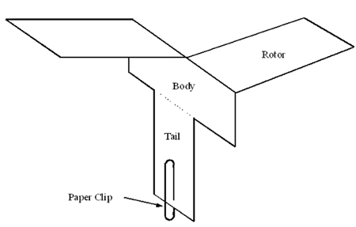
종이 헬리콥터
로터(Rotor), 몸체(Body), 꼬리(Tail), 비행 안정장치(Flight stabiliazer)로 작용하는 클립으로 구성
날개에 의해 생기는 공기저항력이 Body에 적용되어 회전하면서 낙하
Image reference:
http://www.papertoys.com/spinning-helicopter.htm
Notes:
종이 헬리콥터란 헬리콥터의 Autorotation을 근사화한 모델입니다. 원리는 낙하할 때 날개에 생기는 공기저항력이 Body에 적용되어 회전이 발생하게 됩니다. 이를 통해 Autorotation을 하며 낙하하게 됩니다.

Slide 7
종이 헬리콥터
종이 헬리콥터는 최적설계 연구에 초점이 맞춰서 사용되어짐
- Terry L. Siorek and Raphael T. Haftka
PAPER HELICOPTER - EXPERIMENTAL OPTIMUM ENGINEERING
DESIGN CLASSROOM PROBLEM
- Erik Erhardt and Hantao Mai
The Search for the Optimal Paper Helicopter
- Jiju Antony & Frenie Jiju Antony
Teaching Advanced Statistical Techniques to Industrial Engineers
and Business Managers
최근 종이 헬리콥터를 이용해 본 실험과 유사한 주제의 연구가 진행되었음
- Chanyoung Park, Joo-ho Choi and Raphael T. Haftka,
Teaching a Verification and Validation Course using Simulations
and Experiments with Paper Helicopter
Notes:
보통 종이 헬리콥터는 최적설계 연구에 초점이 맞춰서 사용되어져 왔습니다. 다음에서 보시다시피 Optimal Engineering, Optimal Paper Helicopter, Advanced Statistical Techniques 등에서 종이 헬리콥터가 사용되어져 왔습니다. 하지만 최근에 본 연구와 유사한 주제로 Verification & Validation에 종이 헬리콥터를 적용시킨 연구사례가 있었습니다. 본 실험의 결과 분석 후 이 논문과 저희 연구의 비교를 언급할 예정입니다.

Slide 8
종이 헬리콥터
- 낙하실험 결과를 좌우하는
파라메터들
- 항력계수가 불확실성을 가진
유일한 파라메터
- 적은 비용으로 제한적인 환경
에서도 실험 가능한 소재
클립 개수 | 항력계수
제원 | 낙하높이
R_{r}=72mm, R_{w}=32.4mm, B_{l}=22.8mm,
T_{l}=42mm, T_{w}=30.6mm
Notes:
종이 헬리콥터의 낙하시간을 좌우하는 낙하해석모델의 파라메터들로는 클립 개수, 항력계수, 제원, 낙하높이 등이 있습니다. 이 중에 항력계수만이 불확실한 값을 지닌 유일한 파라메터 입니다. 그리고 적은 비용으로도 실험이 가능한 장점이 있기에 본 실험에서 사용되었습니다.

Slide 9
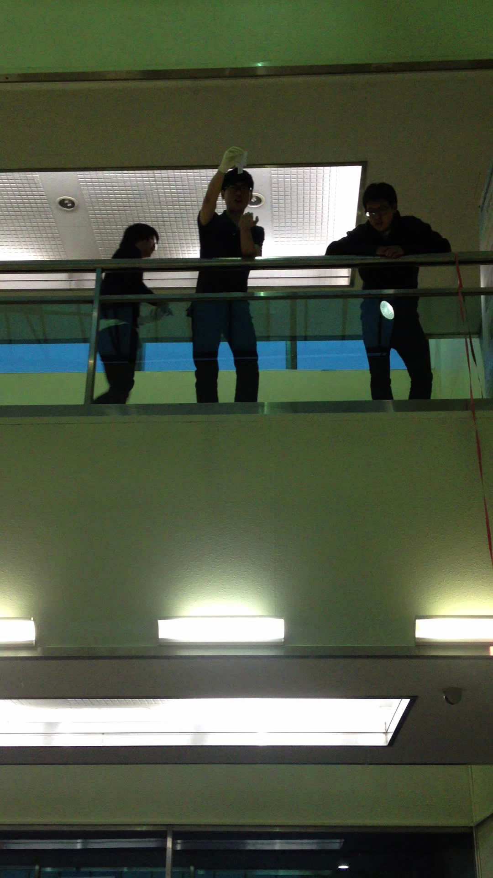
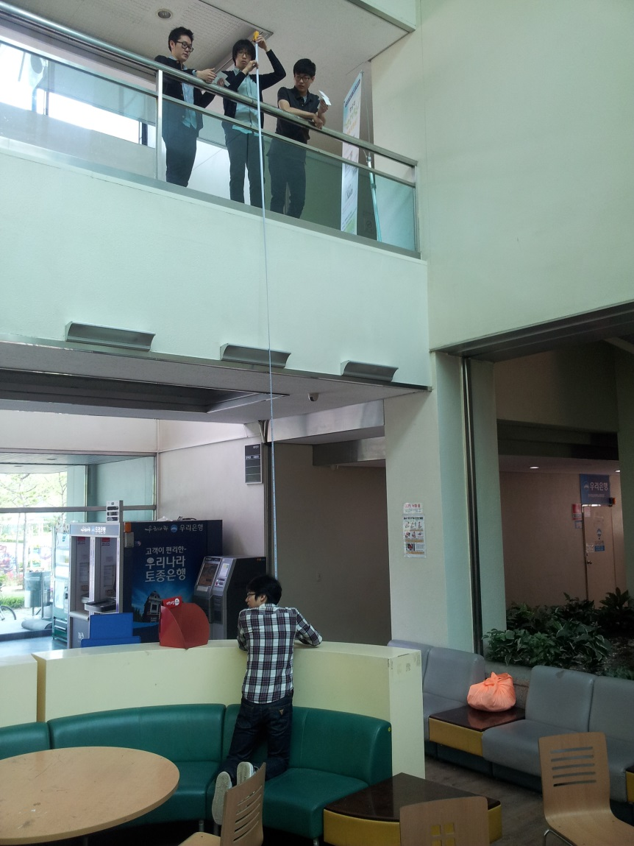
종이 헬리콥터
낙하높이
Notes:
사진과 같이 난간을 이용해 낙하실험을 진행하였고, 옆의 동영상은 실험을 진행했을 때의 영상입니다.

Slide 10
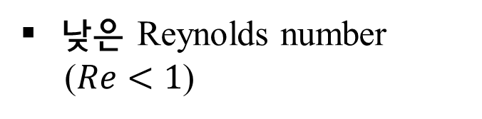
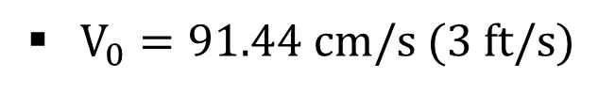
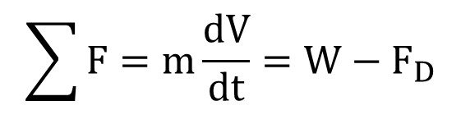
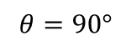
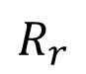
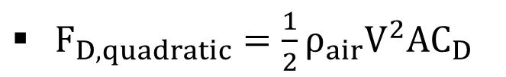
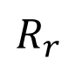
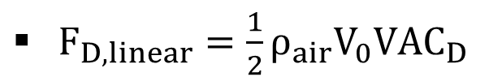
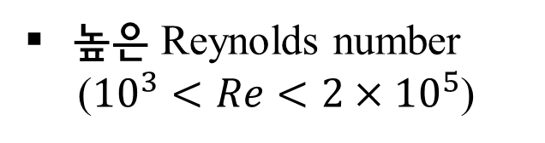
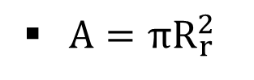
종이 헬리콥터의 낙하해석모델
뉴턴 제 2법칙 이용
Linear 모델
$$\sum{F}=m\frac{dV}{dt}=W−F_{D}$$
$F_{D,linear}=\frac{1}{2}ρ_{air}V_{0}VAC_{D}$
낮은 Reynolds number
($Re<1$)
$$R_{r}$$
$A=πR_{r}^{2}$
$$θ=90°$$
$V_{0}=91.44 cm/s (3 ft/s)$
Quadratic 모델
$$R_{r}$$
$F_{D,quadratic}=\frac{1}{2}ρ_{air}V^{2}AC_{D}$
높은 Reynolds number
(${10}^{3}<Re<{2×10}^{5}$)
Notes:
종이 헬리콥터의 낙하해석 모델에 대해 설명해 드리겠습니다. 종이 헬리콥터가 자유낙하를 하는 것을 반영한 모델로 공기저항력에 따라 두 가지 모델로 나뉩니다. 일차와 이차 모델로 나뉩니다. 일차는 보통 낮은 레이놀즈 수에 적용시키는 모델이고 V0의 값은 실험에 의해 결정된 값이고 앞에서 언급한 유사 주제의 연구에서 참고한 것입니다. 그리고 이차 모델은 높은 레이놀즈 수에서 사용되는 모델입니다. A는 날개의 회전에 의해 발생하는 유효면적이고 CD는 항력계수를 뜻합니다.

Slide 11
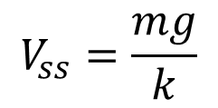
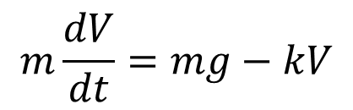
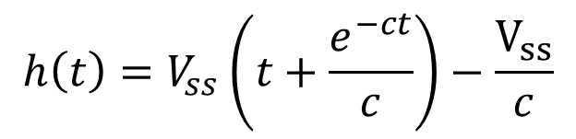
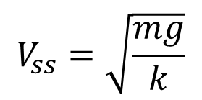
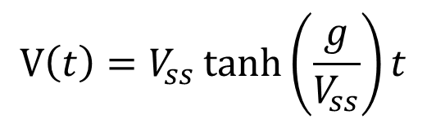
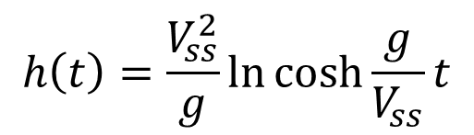
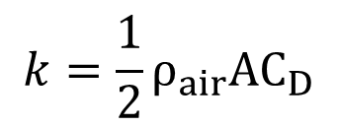
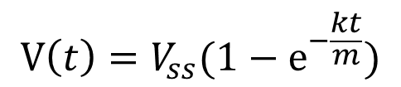
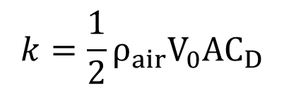
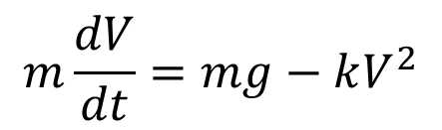
종이 헬리콥터의 낙하해석모델
Linear 모델
Quadratic 모델
$$m\frac{dV}{dt}=mg−kV$$
$$m\frac{dV}{dt}=mg−kV^{2}$$
$$V_{ss}=\frac{mg}{k}$$
$$k=\frac{1}{2}ρ_{air}V_{0}AC_{D}$$
$$V_{ss}=\sqrt{\frac{mg}{k}}$$
$$k=\frac{1}{2}ρ_{air}AC_{D}$$
$$V\left(t\right)=V_{ss}(1−e^{−\frac{kt}{m}})$$
$$V\left(t\right)=V_{ss}\tanh\left(\frac{g}{V_{ss}}\right)t$$
$$h\left(t\right)=V_{ss}\left(t+\frac{e^{−ct}}{c}\right)−\frac{V_{ss}}{c}$$
$$h\left(t\right)=\frac{V_{ss}^{2}}{g}\ln{\cosh{\frac{g}{V_{ss}}t}}$$
Notes:
뉴턴 제 2법칙을 이용해 식을 전개하면 높이에 대한 식을 얻을 수 있습니다. 높이에 대한 식은 낙하시간과 항력계수의 값을 구하고 항력계수의 값을 교정에 사용했습니다.

Slide 12
3. 실험 진행 및 분석
Notes:
여태까지 종이 헬리콥터에 대해 설명 드렸습니다. 지금부터 실험 진행과정과 결과분석에 대해 설명 드리겠습니다.

Slide 13
실험 방법
클립 개수와 높이에 따른 4가지 조건에서 실험을 수행
한 가지 조건은 교정을 위한 기준 데이터로 활용
나머지 조건은 교정 후 낙하시간을 통한 예측적 검증에
활용
조건마다 7회 반복 낙하 실험
서로 다른 조건에서 수집되는 데이터들은 서로 독립이라 가정
1 clip 6.82m | 1 clip 10.67m
2 clip 6.82m | 2 clip 10.67m
Notes:
실험에 앞서 클립 개수와 높이에 따라 4가지 조건을 만들어 한 가지 조건에서 나온 데이터는 교정을 위한 기준 데이터로 나머지 조건에서 나온 데이터는 교정된 낙하모델에 대한 예측적 검증에 활용했습니다. 각 조건마다 7번 반복해서 낙하시간을 측정하였고 서로 다른 조건에서 수집되는 데이터는 서로 독립이라고 가정하였습니다.

Slide 14
실험 방법
제작오차와 측정오차의 크기를 비교하기 위해
동일 제원의 3가지 종이 헬리콥터를 제작하여 실험
측정오차
- 낙하높이, 시간측정의 부정확성으로 인한 인적 요인과 외란
측정자 4명을 두어 한 회당 측정된 값들의 평균 사용
제작오차
같은 제원의 종이 헬리콥터를 완벽하게 동일한 모델로
반복제작은 어려움
- CATIA를 이용하여 도면을 출력, 한 사람이 제작을 모두 맡음
Notes:
그리고 세 가지 동일 제원의 종이 헬리콥터를 제작하여 실험을 하였는데 이는 제작오차와 측정오차를 비교하기 위함이었습니다. 측정오차는 7번의 반복측정에 의해 나타나는 오차인데, 인적 요인과 외란에 의해 나타나는 오차입니다. 그리고 제작오차는 동일한 제원이지만 완벽하게 같은 종이 헬리콥터를 만들 수 없기에 나타나는 오차입니다. 측정자 4명의 측정값의 평균을 사용하며 측정오차를 줄이려 하였고, CATIA와 레이저 프린터를 이용해 도면을 출력하고 동일한 사람이 종이 헬리콥터를 제작하며 제작오차를 줄이려하였습니다.

Slide 15
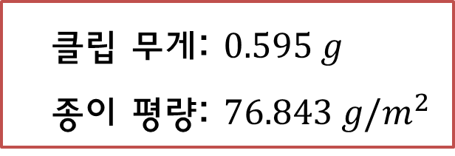
실험 방법
낙하 시간의 예측에 사용되는 종이와 클립의 무게를 측정
사용할 종이 제품의 30장의 무게를 잰 후 평균 무게를 이용해 평량을 계산하여 도면의 면적과의 곱을 통해 무게를 측정
클립 30개의 무게를 재어 평균값을 이용
클립 무게: $0.595 g$
종이 평량: $76.843 g/m^{2}$
Notes:
낙하 시간 예측에 필요한 종이와 클립의 무게는 각각 30개 무게의 평균값을 이용하여 다음과 같은 값으로 사용하였습니다.

Slide 16
One way ANOVA 분석
세 가지 종이 헬리콥터에 대한 제작오차와 측정오차의 차이 비교 하기 위해 일원 분산분석을 시행.
DF: 자유도
- DF/Factor: 그룹 수 – 1
- DF/Error: 전체데이터 수-그룹 수
SS: 편차 제곱의 합
MS: 분산 (SS/DF)
Table 1 One-way ANOVA (10.67m / 1 clip)
종이 헬리콥터간 제작오차
Source | DF | SS | MS | F | P
Factor | 2 | 0.036 | 0.018 | 0.95 | 0.404
Error | 18 | 0.336 | 0.019
Total | 20 | 0.372
7번 반복측정에 대한 측정오차
S = 0.1366 R-Sq = 9.57% R-Sq(adj) = 0.00%
F-value: error의 MS에 대한 Factor의 MS의 비
Notes:
실험을 후 기준 조건의 데이터를 통한 일원 분산분석을 진행하였습니다. 종이 헬리콥터 간의 제작오차와 7번 측정값들의 측정오차를 비교해보기 위함입니다. 표를 설명하면 Factor행은 세 가지 종이 헬리콥터 간을 나타내는 것이고, Error행은 7번 반복측정에 대한 것을 나타냅니다. SS는 편차 제곱의 합이고, MS는 분산을 나타냅니다. F-value가 가장 중요한 요소인데 이는 Error의 분산에 대한 Factor의 분산을 나타냅니다.

Slide 17
One way ANOVA 분석
Table 1 One-way ANOVA (10.67m / 1 clip)
Source | DF | SS | MS | F | P
Factor | 2 | 0.036 | 0.018 | 0.95 | 0.404
Error | 18 | 0.336 | 0.019
Total | 20 | 0.372
S = 0.1366 R-Sq = 9.57% R-Sq(adj) = 0.00%
측정오차에 비해 제작오차는 상대적으로 영향력이 미미함
(F-value = 0.95 < 1)
세 그룹의 종이 헬리콥터 데이터가 한 그룹의 데이터로 간주 가능
교정 및 검증 작업의 각 그룹(7개 데이터)에 대한 결과와 하나의 그룹(21개 데이터)에 대한 결과가 같을 것
Notes:
본 데이터에서 F-value의 값이 1보다 적으므로 Factor의 분산 값이 Error의 분산값보다 적은 것을 나타냅니다. 즉 종이 헬리콥터 간의 오차가 7번 반복측정에 관한 오차에 비해 상대적으로 미미한 영향력을 보입니다. 이로 인해 세 그룹의 종이 헬리콥터의 데이터가 한 그룹의 데이터로 간주할 수 있었고, 7개의 데이터를 가지고 시행한 교정 및 검증작업 결과는 21개의 데이터를 가지고 시행한 결과와 같을 것이라는 결론이 나왔습니다. 따라서 21개의 데이터를 하나의 종이 헬리콥터에서 나온 것이라 가정하고 교정 및 검증작업을 시행했습니다.

Slide 18
교정 및 예측적 검증 과정
Predictive
Validation
Experiment
Calibration
항력계수에 대한 사전 정보가 없기에 교정 전 검증작업 없음
기준 조건의 실험 데이터를 이용한 항력계수 교정
- Markov Chain Monte Carlo(MCMC) 기법 사용하여
항력계수를 확률분포로 나타내어 불확실성을 반영
교정된 항력계수를 통해 다른 조건에서 낙하시간을 예측한 뒤
실제 실험 데이터와의 비교를 통해 예측적 검증 시행
Notes:
만약 파라메터에 대한 사전 정보가 있다면 교정 전 바로 검증 및 예측을 할 수 있습니다. 하지만 본 실험에서는 항력계수에 대한 정보가 없기 때문에 교정 후 예측적 검증을 하였습니다. 기준 조건의 실험 데이터를 이용해 항력계수를 교정하였는데, Markov Chain Monte Carlo 기법을 이용해 불확실성을 확률분포로 나타내며 항력계수를 교정하였습니다. 그리고 교정된 항력계수를 이용해 다른 조건의 낙하시간을 예측하였고 실제 실험 데이터와의 비교를 통해 예측적 검증을 시행하였습니다.

Slide 19
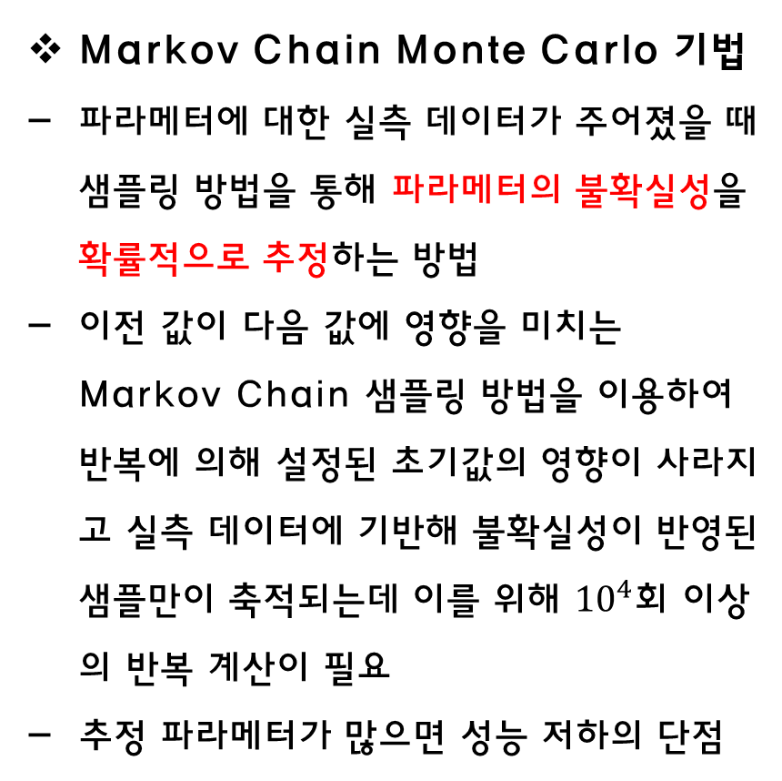
교정 및 예측적 검증 과정
Markov Chain Monte Carlo 기법
파라메터에 대한 실측 데이터가 주어졌을 때 샘플링 방법을 통해 파라메터의 불확실성을 확률적으로 추정하는 방법
이전 값이 다음 값에 영향을 미치는 Markov Chain 샘플링 방법을 이용하여 반복에 의해 설정된 초기값의 영향이 사라지고 실측 데이터에 기반해 불확실성이 반영된 샘플만이 축적되는데 이를 위해 ${10}^{4}$회 이상의 반복 계산이 필요
- 추정 파라메터가 많으면 성능 저하의 단점
10.67m/1clip 데이터의 MCMC 샘플링
Notes:
잠시 MCMC기법을 설명해 드리면, Monte Carlo 기법 중 한 가지로 이전 값이 다음 값에 영향을 미치는 Markov chain 샘플링을 이용한 것입니다. 반복 시뮬레이션에 의해 설정된 초기값의 영향이 사라지고 실측 데이터에 기반해 불확실성이 반영된 채 확률분포로 나타낼 수 있어 항력계수의 교정에 사용하였습니다. 이를 위해 만 번의 반복 시뮬레이션이 필요했습니다.

Slide 20
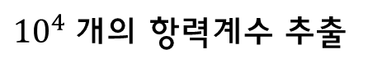
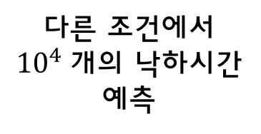
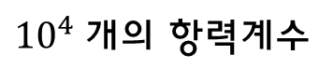
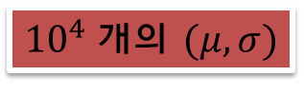
교정 및 예측적 검증 과정
(MCMC)
기준 조건에서
21개의 낙하시간 데이터
${10}^{4}$개의 $(μ, σ)$
Calibration
${10}^{4}$개의 항력계수 추출
(해석모델)
Predictive
Validation
다른 조건에서
${10}^{4}$개의 낙하시간 예측
${10}^{4}$개의 항력계수
예측된 낙하시간 분포와 21개의 낙하시간 데이터 비교
Notes:
전체적인 과정을 보시면 다음과 같습니다. 기준 조건에서 21개의 데이터를 해석모델을 통해 항력계수로 변환합니다. 그 후 항력계수의 평균과 표준편차를 MCMC 기법을 이용해 만 개의 평균, 표준편차 그룹을 생성합니다. 만 개의 평균 표준편차 그룹으로 부터 무작위로 하나의 항력계수를 추출하여 만 개의 항력계수를 추출합니다. 이것이 불확실성을 반영하여 단일값이 아닌 분포로 나타내어진 교정된 값들입니다. 해석모델에 만 개의 항력계수를 입력해 다른 조건에서의 낙하시간분포를 예측합니다. 그리고 예측된 낙하시간분포와 다른 조건의 실제 21개 낙하 데이터를 비교하며 해석모델의 검증을 시행합니다.

Slide 21
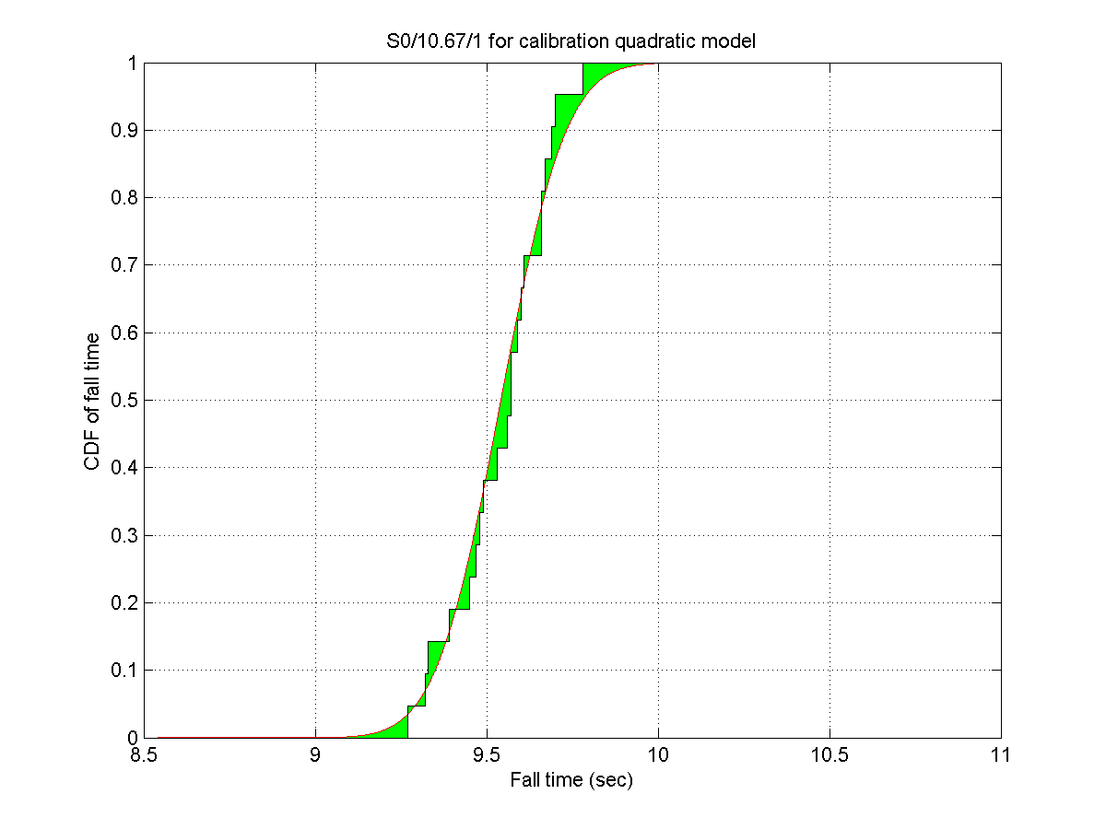
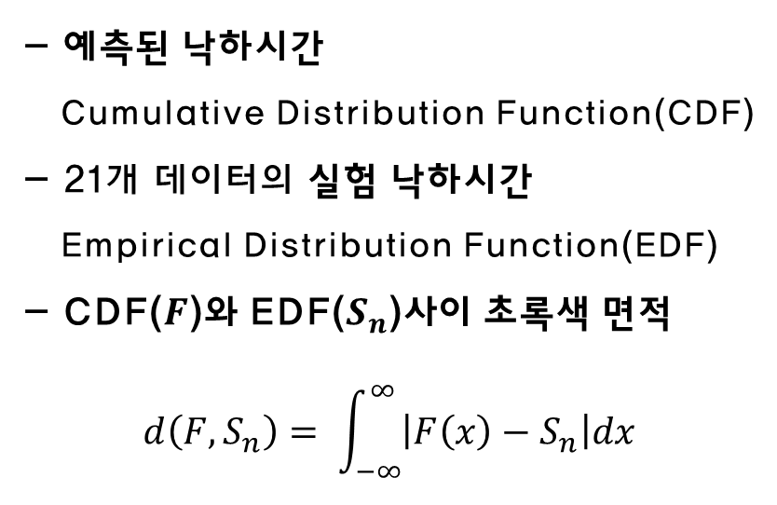
교정 및 예측적 검증 과정
예측된 낙하시간분포와 실험 낙하시간 데이터 일치도 비교
:두 확률분포 사이의 면적 (Predictive Validation area metric)
- 예측된 낙하시간
Cumulative Distribution Function(CDF)
- 21개 데이터의 실험 낙하시간
Empirical Distribution Function(EDF)
- CDF($F$)와 EDF($S_{n}$)사이 초록색 면적
$$d\left(F,S_{n}\right)= \int_{−∞}^{∞}{\left|F\left(x\right)−S_{n}\right|dx}$$
Predictive Validation area metric
for 10.67m / 1clip condition
Notes:
예측된 낙하시간분포와 실험 낙하시간 데이터, 두 확률 분포사이에서 만들어진 면적을 통해 해석모델의 검증을 시행합니다. 다음 그림은 기준 조건에서 교정 및 예측적 검증을 시행한 그래프 입니다. 곡선에 해당하는 것이 교정된 항력계수에 의해 예측된 낙하시간의 확률분포 입니다. 그리고 계단형 그래프는 21개의 실험 시간데이터입니다. 그리고 그 사이 생성되는 초록색 면적을 이용해 검증을 하게 됩니다. (불일치도=면적)

Slide 22
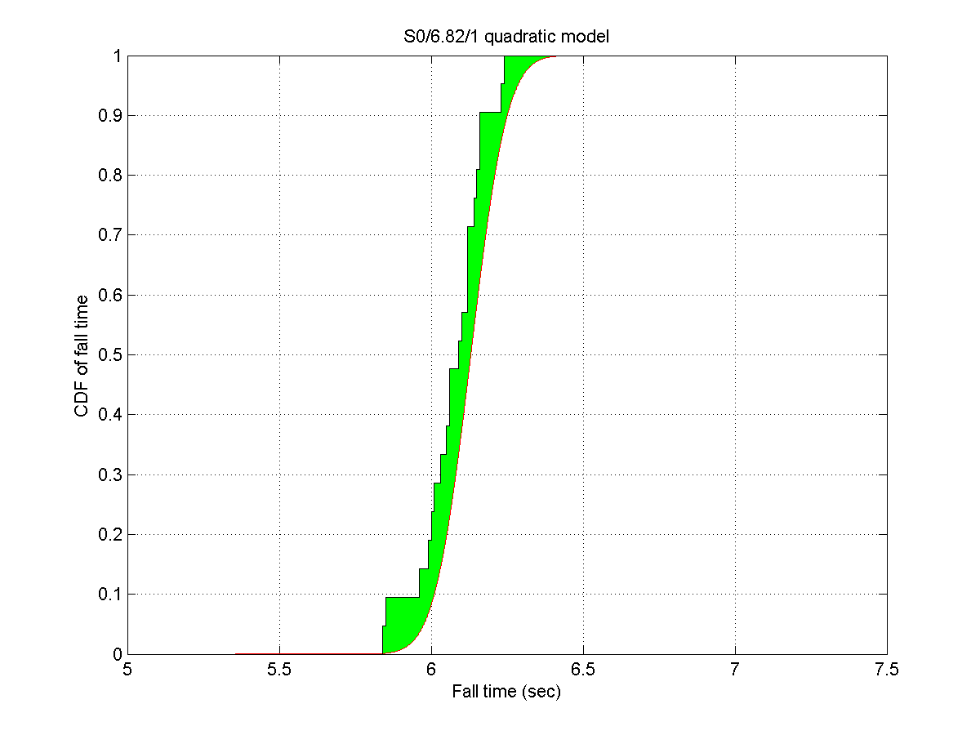
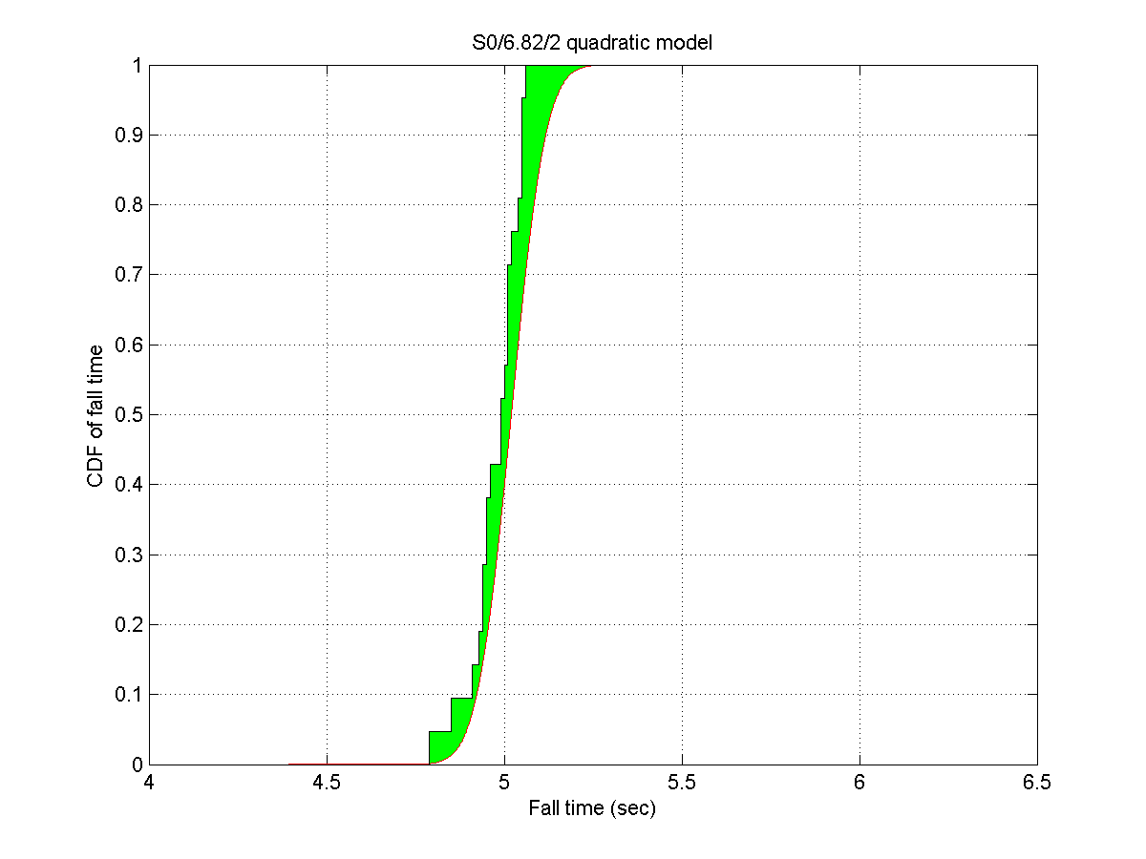
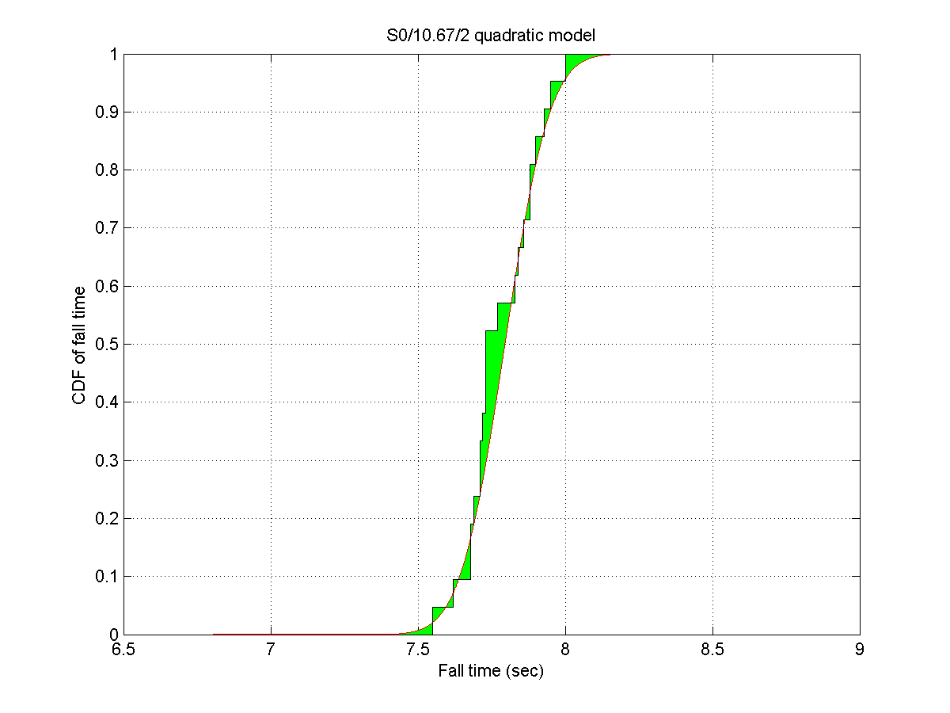
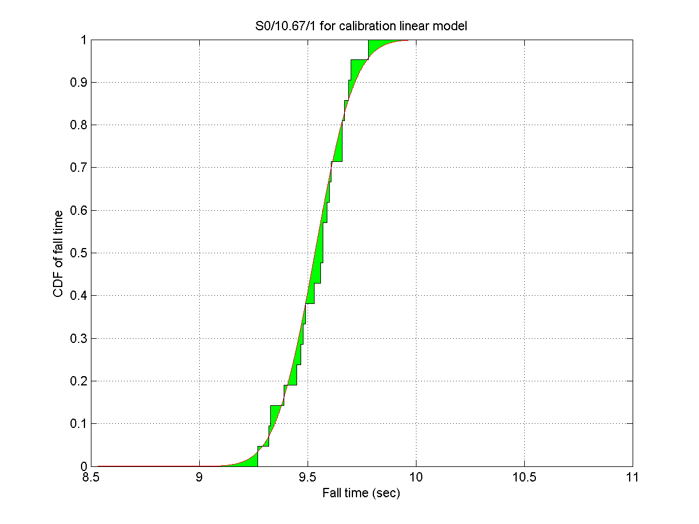
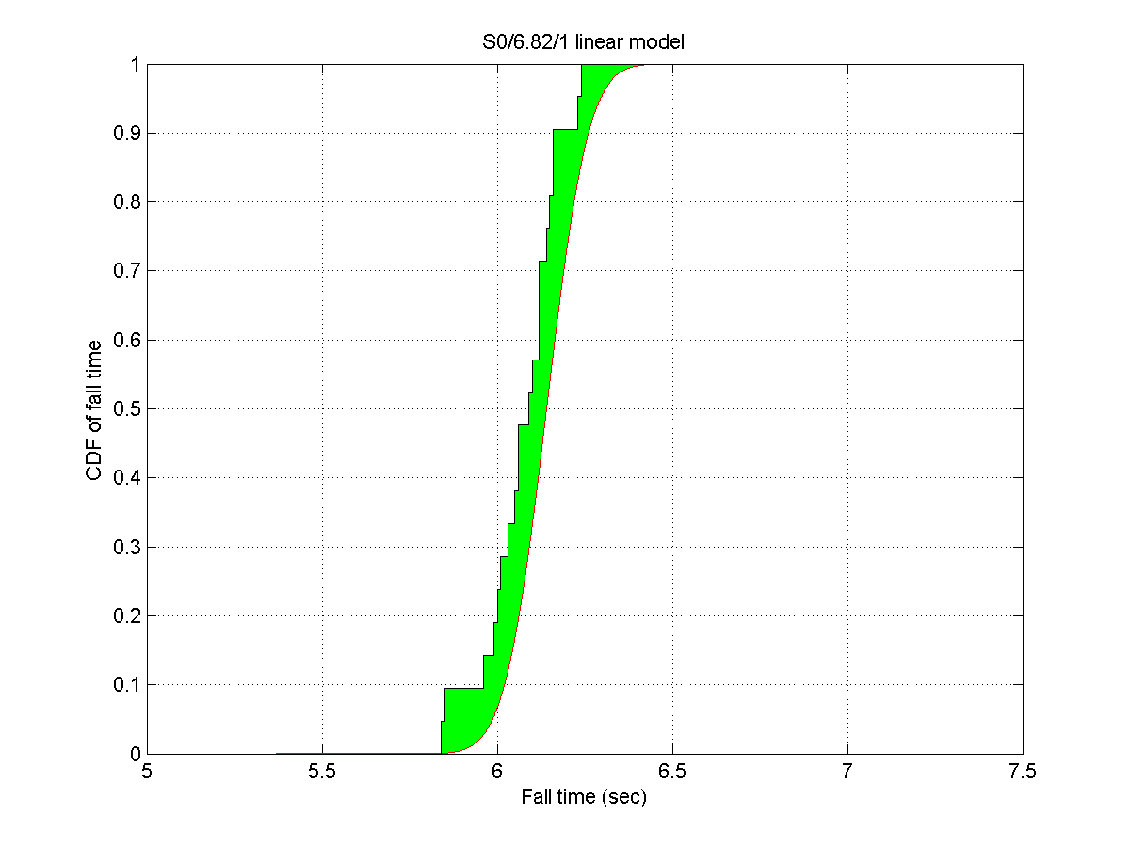
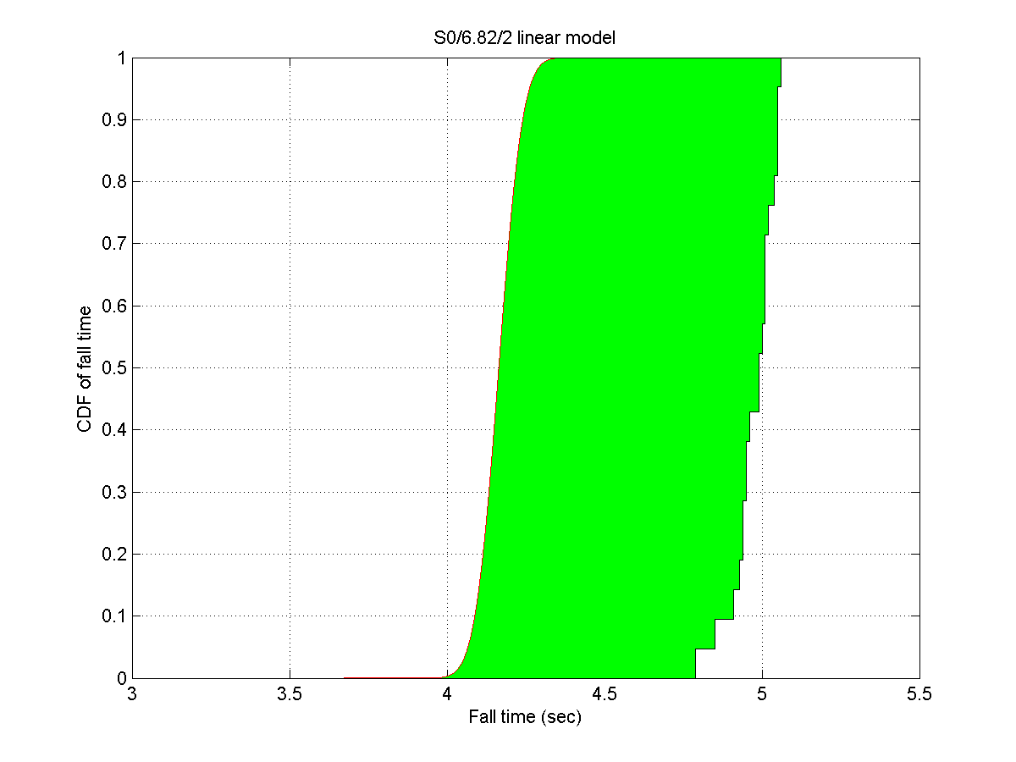
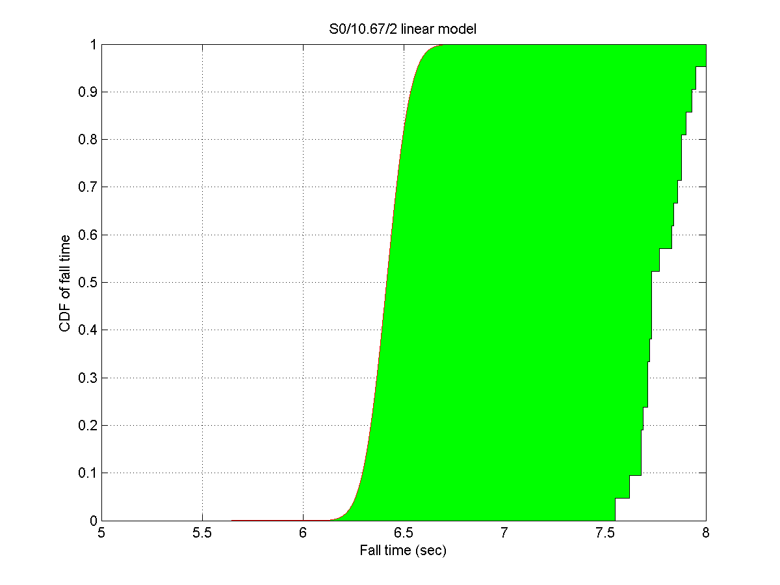
Linear model
Quadratic model
1 clips / 10.67m:
0.0221 (1.00)
1 clips / 6.82m: 0.0561 (2.53)
2 clips / 10.67m: 0.0422 (1.91)
2 clips / 6.82m: 0.0227 (1.02)
1 clips / 10.67m: 0.0229 (1.00)
1 clips / 6.82m: 0.0681 (2.97)
2 clips / 10.67m: 0.8157 (35.58)
2 clips / 6.82m: 1.3632 (59.46)
Notes:
다음 표는 10.67m/ 1clip 조건을 기준으로 교정한 항력계수에 의해 나타내어진 예측적 검증 면적 수치입니다. 상단은 Quadratic 모델로 하단은 Linear 모델로 교정한 것입니다. 괄호 안의 숫자는 기준 조건 면적에 대한 배수를 나타낸 것입니다. 클립 개수와 높이의 변화에도 qaudratic에서는 두 확률분포가 비슷하게 나타나는 반면에 Linear에서는 높이의 변화에만 예측이 되고 클립의 변화에 대해서는 예측이 잘 안되었음을 보여주고 있습니다.

Slide 23
4. 기존 연구사례와 비교
Notes:
여태까지 본 연구의 교정 및 검증 결과를 보셨습니다. 추가적으로 본 연구와 비슷한 주제로 연구했던 박찬영 박사님의 연구와 비교해보았습니다.

Slide 24
기존 연구사례와 비교
세 가지 그룹에 대한 교정 및 예측적 검증
For Quadratic (In this research)
For Quadratic (In Park’s paper)
Conditions | H1 | H2 | H3
10.67m/ 1clip (for calibrations) | 0.057 (1.00) | 0.067 (1.00) | 0.052 (1.00)
6.82m / 1clip | 0.040 (0.71) | 0.056 (0.84) | 0.085 (1.63)
6.82m / 2clips | 0.032 (0.55) | 0.056 (0.83) | 0.082 (1.57)
10.67m / 2clips | 0.068 (1.19) | 0.097 (1.44) | 0.053 (1.01)
Conditions | H1 | H2 | H3
3.78m / 2 clips (for calibrations) | 0.032 (1.00) | 0.017 (1.00) | 0.028 (1.00)
3.78m / 1 clip | 0.091 (2.84) | 0.475 (27.94) | 0.091 (3.25)
4.39m / 2 clips | 0.043 (1.34) | 0.060 (3.53) | 0.078 (2.79)
For Linear (In this research)
For Linear (In Park’s paper)
Conditions | H1 | H2 | H3
10.67m/ 1clip (for calibrations) | 0.057 (1.00) | 0.069 (1.00) | 0.043 (1.00)
6.82m / 1clip | 0.054 (0.95) | 0.075 (1.08) | 0.098 (2.27)
6.82m / 2clips | 0.832 (14.70) | 0.819 (11.83) | 0.781 (18.11)
10.67m / 2clips | 1.376 (24.30) | 1.310 (18.93) | 1.392 (32.29)
Conditions | H1 | H2 | H3
3.78m / 2 clips (for calibrations) | 0.032 (1.00) | 0.018 (1.00) | 0.028 (1.00)
3.78m / 1 clip | 0.642 (20.06) | 0.040 (2.22) | 0.464 (16.57)
Notes:
박찬영 교수님의 연구의 결과로 세 가지 종이 헬리콥터에 대해 교정 및 검증을 시행하였을 때 1, 3번의 종이 헬리콥터는 Quadratic 모델에서 예측이 잘되었고, 2번 종이 헬리콥터는 Linear 모델이 더 적합하였습니다. 본 실험에서도 세 가지 종이 헬리콥터에 대해 교정 및 검증을 시행해본 결과 앞의 결과와 마찬가지로 1,2,3번 종이 헬리콥터 모두가 Quadratic 모델이 적합하다는 결론이 나왔습니다.

Slide 25
기존 연구사례와 비교
F-value는 34.33 > 1 이므로 제작오차가 실험에 미치는 영향력은 측정오차보다 매우 큰 것을 뜻하며 세 가지 종이 헬리콥터에서 측정된 데이터를 하나의 동일 그룹의 것으로 가정 할 수 없음.
본 실험에서 제작오차를 줄이기 위한 노력에 대한 효과가 나타남이 증명됨.
One-way ANOVA (10.67m / 1 clip)
One-way ANOVA (Student A of the Park's paper)
Source | DF | SS | MS | F | P
Factor | 2 | 0.036 | 0.018 | 0.95 | 0.404
Error | 18 | 0.336 | 0.019
Total | 20 | 0.372
Source | DF | SS | MS | F | P
Factor | 2 | 0.628 | 0.314 | 34.33 | 0.000
Error | 27 | 0.247 | 0.009
Total | 29 | 0.874
S = 0.1366 R-Sq = 9.57% R-Sq(adj) = 0.00%
S = 0.0956 R-Sq = 71.77% R-Sq(adj) = 69.68%
Notes:
본 실험과 같이 일원 분산분석을 시행해본 결과 F-value가 34.33으로 세 가지 종이 헬리콥터 간 제작오차가 실험에 미치는 영향력이 큼을 알 수 있었습니다. 즉, 세 가지 종이 헬리콥터에서 측정된 데이터가 하나의 동일 그룹으로 가정할 수 없었고, 이에 적합한 낙하모델이 헬리콥터 마다 달랐음을 알 수 있었습니다. 그리고 본 실험에서는 제작오차를 줄이기 위한 노력의 효과가 나타났음을 증명할 수 있었습니다. (CATIA 제도 소프트웨어와 레이저 프린터, 한 사람이 모두 제작을 한 등 ) 테이블 반복

Slide 26
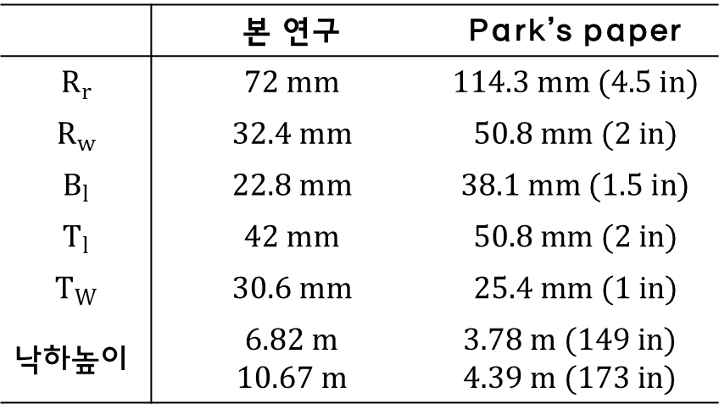
기존 연구사례와 비교
종이 헬리콥터의 제원과 실험 조건 차이
 | 본 연구 | Park’s paper
$$R_{r}$$ | $$72 mm$$ | $$114.3 mm (4.5 in)$$
$$R_{w}$$ | $$32.4 mm$$ | $$50.8 mm (2 in)$$
$$B_{l}$$ | $$22.8 mm$$ | $$38.1 mm (1.5 in)$$
$$T_{l}$$ | $$42 mm$$ | $$50.8 mm (2 in)$$
$$T_{W}$$ | $$30.6 mm$$ | $$25.4 mm (1 in)$$
낙하높이 | $$6.82 m$$ $$10.67 m$$ | $$3.78 m (149 in)$$ $$4.39 m (173 in)$$
Notes:
다른 이유로는 종이 헬리콥터의 제원과 실험 조건의 차이에서 발생하였을 것입니다.
화면에서와 같이 종이 헬리콥터의 제원에 차이가 있고 낙하높이에도 차이가 있습니다. 본 실험의 낙하높이와 제원은 종이 헬리콥터 낙하의 과도구간을 적게 하기 위한 시행착오의 결과이기 때문에 일관적인 결과가 나왔을 것이라 생각합니다. 박찬영 박사님의 연구에서는 낙하조건자체가 Linear와 Quadratic 모델이 교차로 적합하게된 원인이지 않을까 생각되고 추가적인 스터디가 필요할 것입니다.

Slide 27
5. 결론
Notes:
본 연구의 결론 및 향후 계획에 대해 말씀드리겠습니다.

Slide 28
결론
Quadratic 모델을 이용한 항력계수에 대한 교정이 무게와 낙하 높이의 변화에도 낙하시간 예측이 가능
Linear 모델을 이용한 교정은 낙하 높이의 변화에만 시간 예측이 가능
ANOVA 분석의 결과를 통해 제작오차를 줄이는 노력에 대한 효과를 증명
최종적으로는 교정된 파라메터를 이용해 요구 조건에 맞는 최적설계가 될 수 있도록 연구를 발전시킬 계획
Notes:
본 실험에서 Quadratic 모델이 클립과 높이 변화에 따른 항력계수 교정에 적합하였습니다. 그리고 Linear 모델은 낙하 높이의 변화에 대해서만 교정이 적합함을 확인할 수 있었습니다. 그리고 일원분산분석으로 제작오차를 줄이려는 노력에 대한 효과가 나타났습니다. 최종적으로 추후에는 교정된 파라메터를 이용해 요구조건에 맞는 최적설계가 될 수 있도록 연구를 발전시킬 계획입니다.

Slide 29
감사합니다. 단체 사진
Notes:
이상 발표를 마치도록 하겠습니다. 경청해주셔서 감사합니다. (마지막 사진)

